Slide 1
Компьютерная графика

Slide 2
Компьютерная графика
Компьютерная графика — область деятельности, в которой компьютерные технологии используются для создания изображений, а также обработки визуальной информации.

Slide 3
Сегодня научная компьютерная графика шагнула далеко вперёд: она позволяет проводить виртуальные эксперименты, наглядно наблюдая их ход и результаты.

Slide 4
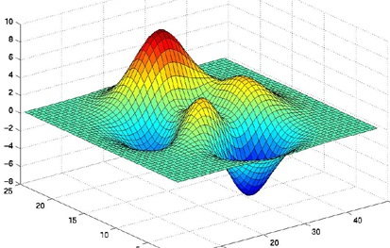
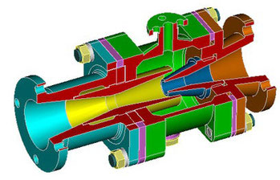
Конструкторская графика
Конструкторская графика — это инструмент, с помощью которого инженеры и проектировщики создают новые технические изделия.

Slide 5
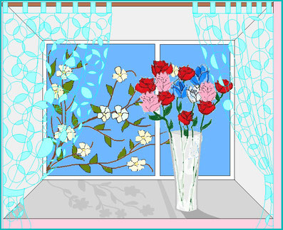
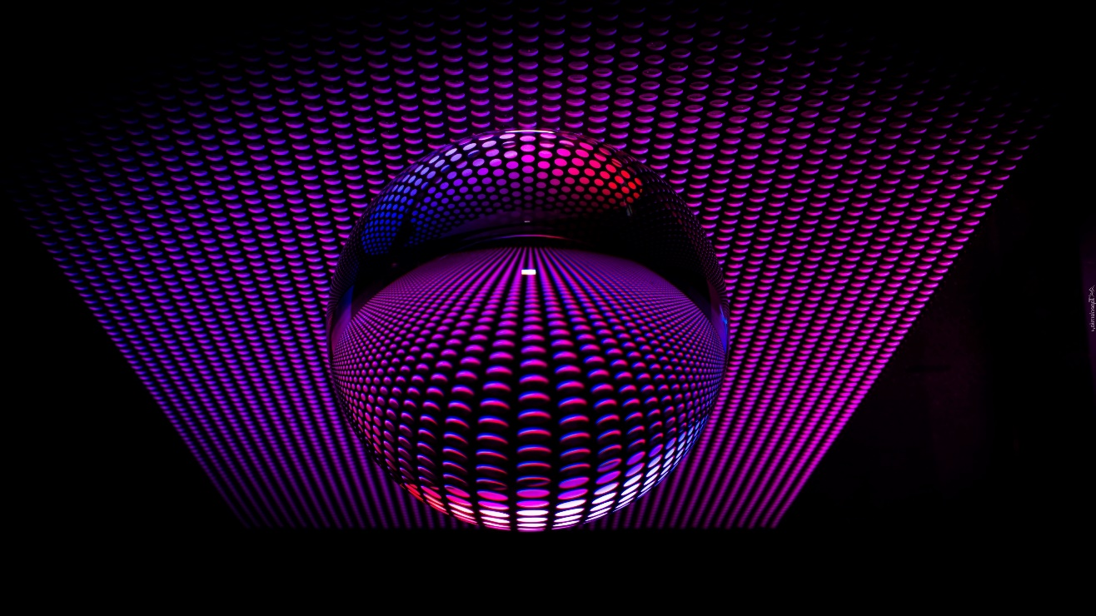
Виды графики
С технической точки зрения компьютерную графику подразделяют на двухмерную и трёхмерную.

Slide 6
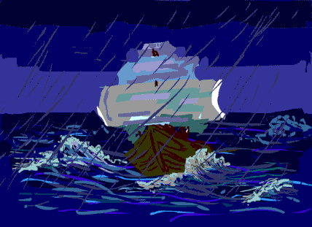
Компьютерная анимация
Компьютерная анимация – создание движущихся изображений.

Slide 7
Растровая компьютерная графика.

Slide 8
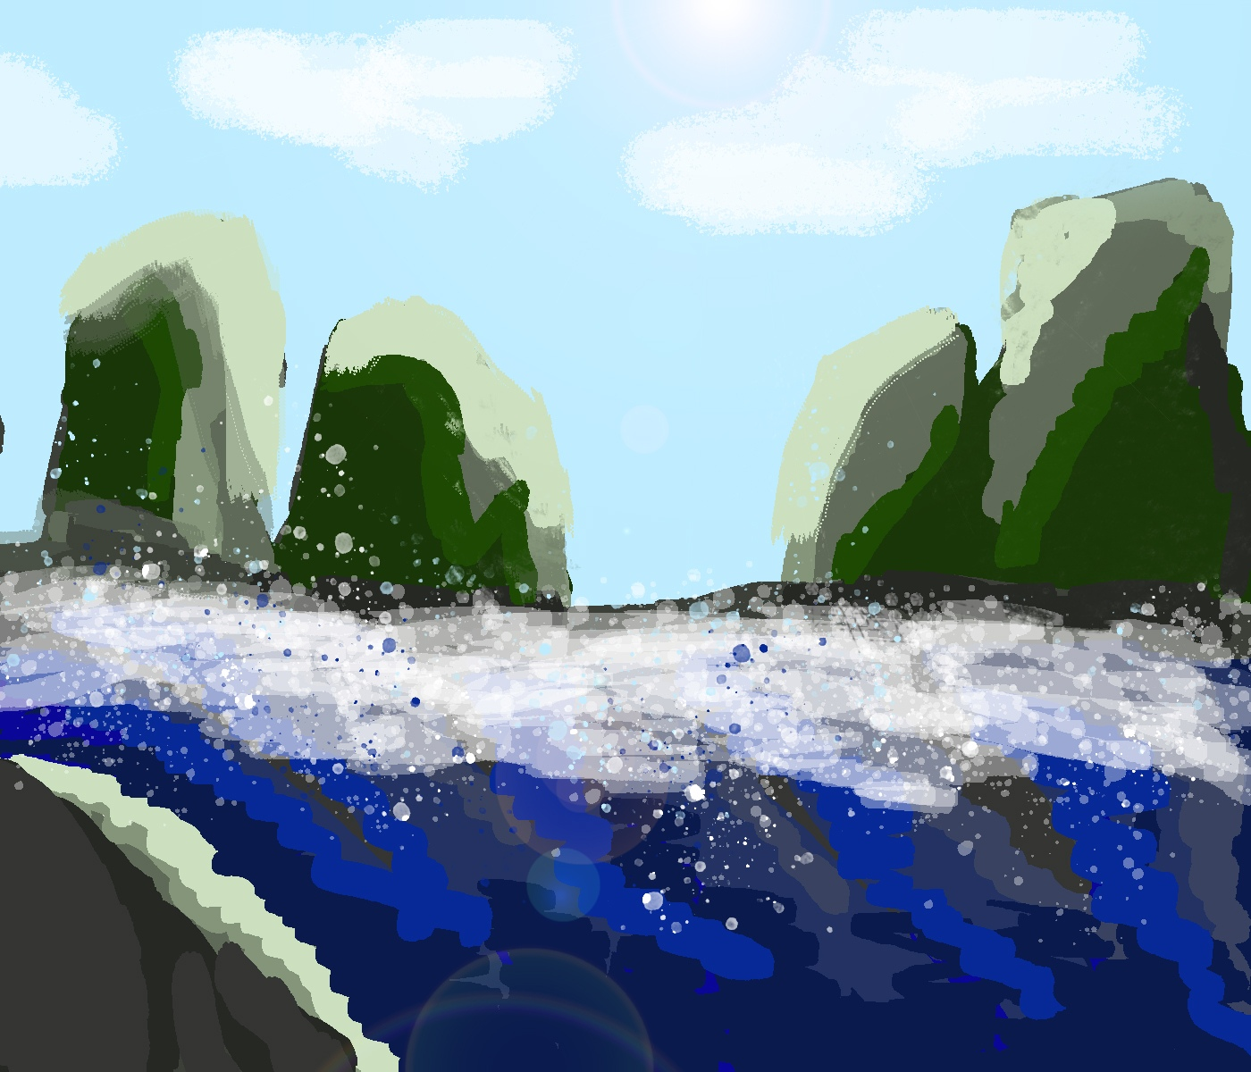

Slide 9
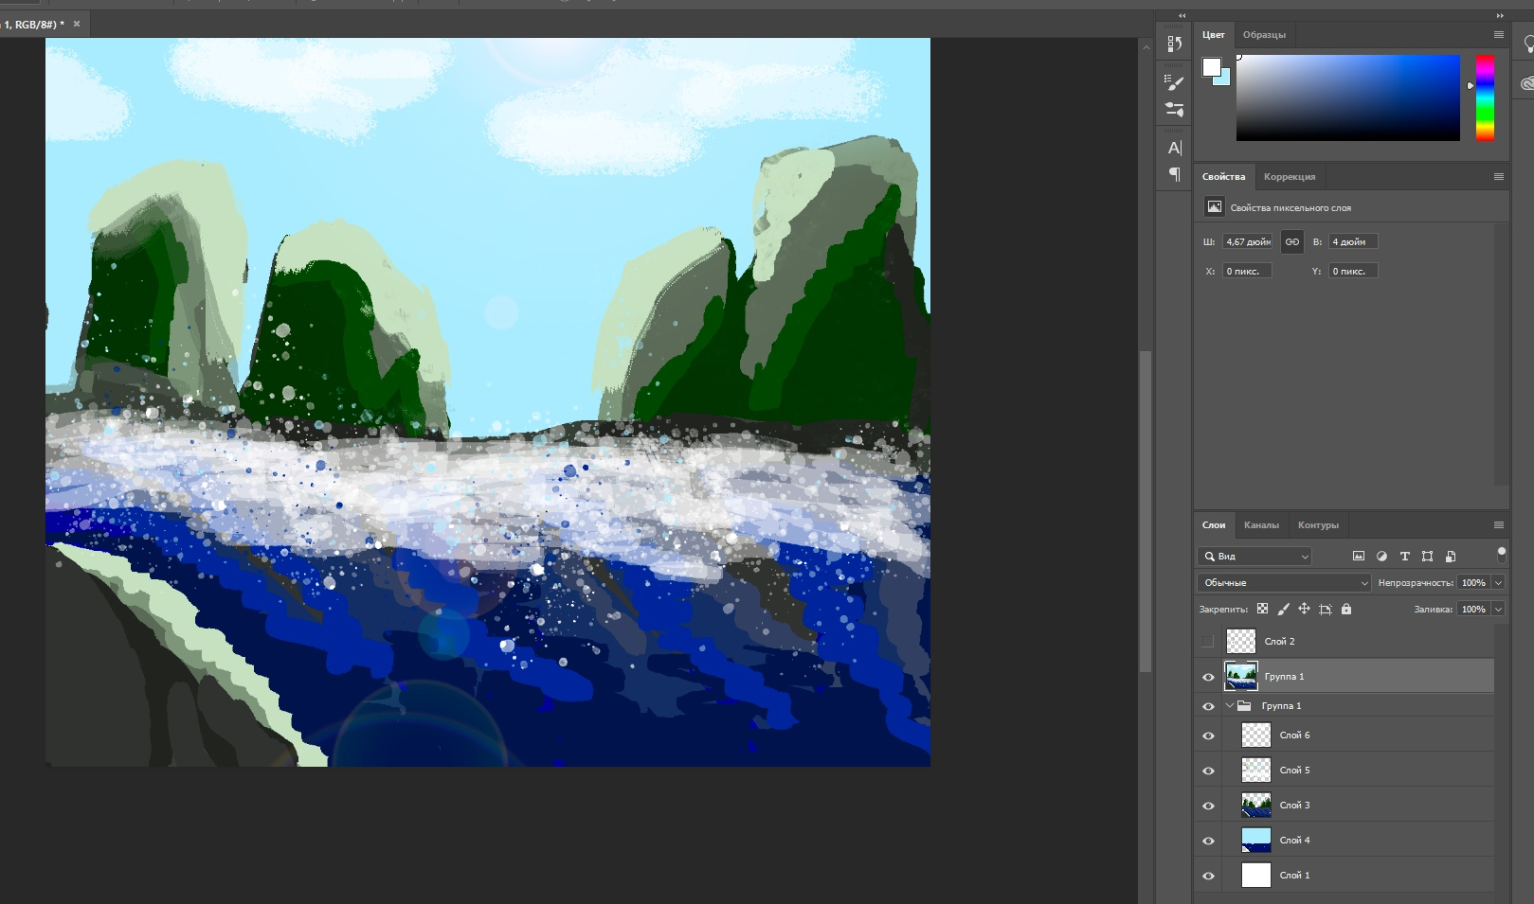

Slide 10
Векторная компьютерная графика.

Slide 11
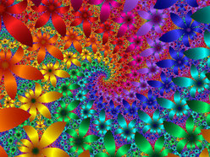
Фрактальная компьютерная графика.
Программные средства для работы с фрактальной графикой предназначены для автоматической генерации изображений путем математических расчетов.

